Slide 2


竞品功能分析
Function analysis of competitive products
因为项目目标是提升用户在直播间的互动率，因此我们选择互动率较高的娱乐类直播平台作为互动功能分析的主要对象
使用场景：
说话
使用场景：
说话
使用场景：
说话
APP名称：
APP名称：
APP名称：
腾讯Now直播
斗鱼直播/快手直播
斗鱼直播
特色功能：
语音发言
特色功能：
鲨鱼养成/小快养成
特色功能：
1.语音发言
2.当用户停留直播间超过30秒
3.当用户停留直播间超过30秒
使用场景：
使用场景：
降低用户的发弹暮的门槛，增强主播与观众的互动性
养成用户习惯，提升用户黏性，引导用户降低用户的认知成本
Notos：
将相亲节目搬至直播台，降低用户参与的门槛: PK模式双方博奔，吃瓜群众可以为支持的一方投票，增进用户的互动和趣味性

Slide 3
USER GRO
03
利益相关者题图
Browse Mode Optimization
知乎用户
转 化
STAKEHOLDER MAP
直播观众
付 费
相互连续
付 费
知乎生态
知乎直播平台
直播主播
转化
知乎大V
直播平货内因可以在“知手问省”直楼引用
指利真撤内容可以在同主题的平桌中显现
转 化
百播新查可以在旧关个人成事件动态”中显现
内容创作者

Slide 4

DIRECTION
改版方向
将v6.3.5当前存在的问题进行仔细分析后,发现当前版本业务增长缓慢的原因主要源于各个一级页面流量分发入口较少,优质内容没有得到很好的曝光,页面繁乱的色彩、多余的元素,产生过多视觉噪点,导致用户浏览体验下降。此次改版中,希望优化重要一级页面结构布局,增加不同模块满足不同用户述求。增强内容曝光,助力业务增长。削弱样式表现,真正做到设计服务于内容。
更好用
/BETTER USE
更好看
/BETTER LOOK
更深刻
/DEEP IMPRESSION
框架梳理
风格重定义
品牌融入
增加业务入口
规范重定制
情感化设计
交互探索
更多惊喜
DESIGN MINA 3.0

Slide 5

03
调研路径
Browse Mode Optimization
定性
（了解）
用户访谈
可用性测试
焦点小组
目标和观点
行为
（人们所说的）
（人们所做的）
使用测试
问卷调查
第三方平台
定量
（验证）

Slide 6












用户访谈
Function analysis of competitive products
共访谈12位用户，其中10位都用过知乎直播，6位是知乎直播观众，4位是知乎主播
分享领袖型
知乎达人型
潜水围观型
SHARING LEADERSHIP
SHARING LEADERSHIP
SHARING LEADERSHIP
爱分享，喜欢发表个人意见与看法，对某一领研究有较深资历
25岁
喜欢留下足迹，点赞评论逛知乎对知乎具有较强的使用贤审
25岁
偶尔看看知乎，闲逛也涨知识几乎不发言不互动，围观各种内容
25岁
小王：语音访谈
小王：语音访谈
小王：语音访谈
小美：视频访谈
小美：视频访谈
小美：视频访谈
张亮：文字访谈
35岁
张亮：文字访谈
35岁
张亮：文字访谈
35岁
张亮：文字访谈
张亮：文字访谈
张亮：文字访谈

Slide 7
Prototype
1
用户在知乎及知乎直播的习惯/行动/动机总结
UI/UX 2022
HABITS / BEHAVIOUS / MOTIVATIONS
如何进入到知乎直播
如何找寻心仪直播内容
内容倾向
直播互动
产品体验
互动气氛
独立探索
独立探索
独立探索
独立探索
独立探索
独立探索
直播公告
直播公告
直播公告
直播公告
直播公告
直播公告
独立探索
01
独立探索
02
独立探索
03
独立探索
04
独立探索
05
独立探索
06
痛点总结
PAIN POINT SUMMARY
效率低下
用户粘性差
互动率较低
效率低下
直播内容未分区展示用户很难快速找到自己感兴趣的直播内容
知乎直播用户量较低现用户对知乎直播粘性不强存
区别与其他直播平台知乎用户对刷礼物不太敏感
直播内容未分区展示用户很难快速找到自己感兴趣的直播内容

Slide 8
Design Background
设计
背景
2019年7月1日起，(上海市生活垃场管理条例》(简动”品例)正式开始实施，这意味着上海市在进行了20多年垃圾分员倡导和探索后，进入强制时代。该条例规定，对未将生活垃圾分类投t你的个人可处以50元-200元罚款;单位混装混运，最高可罚5万元。猝然到来的法规，在这座托有2400万堂住人口的加城市引起了巨大的反响
垃圾分类的强制执行必然会带来分类垃圾箱的热销。但现有市面上的分类场应最情只是简单的容器，在人们面对众多不同种受的垃圾时往往会分错，针对这个提点我想设计一数智的垃圾分免系机中解决这样的问题
1.0
设计目标
首先需要明确设计目的

Slide 9
02
Design By
Mina
Future Plan
未来
计划
作为一教直击用户痛点的产品，在1.0收本中将会专注于“级精准分卖”这一核心目标，并不会世其他过多的附加功瓶也并不想把产品功能像的销全，在之后的版本中将会途新完善时加功能。
小白智能垃圾分类系统
智能垃圾桶
手机APP
小区智能垃圾桶
小白智能垃圾分类系统在10版本中会以“智能垃圾得”和”手机APP”为限心产品矩阵，远期规划设置小区智重垃圾桶与“哲能垃圾桶”和“手机APP实理联动

Slide 10
02
Business analysis
商业
分析
中国生活垃圾清理
46C
Domestic waste disposal in China
%
43个城市实现垃圾分类
用户调研
23.8
1000
2000
3000
4000
5000
整合分析
74.7%
%
25.3%
生活垃圾清理量增长率
生活垃圾清运费top10城市
Top 10 cities for domestic waste removal and transportation fees
2000e
垃圾分类市场总量（亿）
上海
北京
深圳
广州
杭州
近期出台的一系列文件，表明败有已经营识到垃圾分类的巡边性和必要性。此次垃题分类主视程度之高，推广力度之人播出预期，市场普询认为这时于垃圾分类前读制法。中调收话，后通外管导国资产业健部格产生机投响，各项数据都呈现利好，市场前景广日

Slide 11
02
Business Hypothesis
商业
假设
通过点而研究的数据调研分析。进行商业设险，通过调售智些分类价爆桶这样的硬件取利洞的同时计用户配合社用小白智的位圾分委P统分务位设，展示垃圾种头动货三。引号用户将可回收垃圾进行上门回收从中承利，H意垃圾倒入都定分类增圾程
提升效率
用户认可
用户
精准识别
智能垃圾桶
智能回放
垃圾
品牌升级
体验升级

Slide 12



02
User Portrait
用户
画像
垃圾分类困难型
没有时间去分类垃圾型
没有时间去分类垃圾型
小王：25岁，北京，朝九晚五公务员
小小：25岁，深圳，体验设计师
小小：25岁，深圳，体验设计师
动机
动机
动机
价格
价格
价格
频率
频率
频率
方便
方便
方便
目标
目标
目标
有一款简单易上手，快进的分排出的股的分类
有一动可自动分辨出不同垃圾的自主研发的技用
有一动可自动分辨出不同垃圾的自主研发的技用
痛点
痛点
痛点
现有的解天方案是只的提示，效率他并不同时
没有时间去分类垃圾，没时间倒垃圾
没有时间去分类垃圾，没时间倒垃圾

Slide 13
Catalogue
目录
Contents
Case
Analysis
Practice
01
Content
Directory
视觉好的作品集与欠缺的作品集长什么样？
02
GRID
影响作品集视觉的因素有那些？
内容目录
project packaging design
03
如何学会借鉴来快速提升？

Slide 14
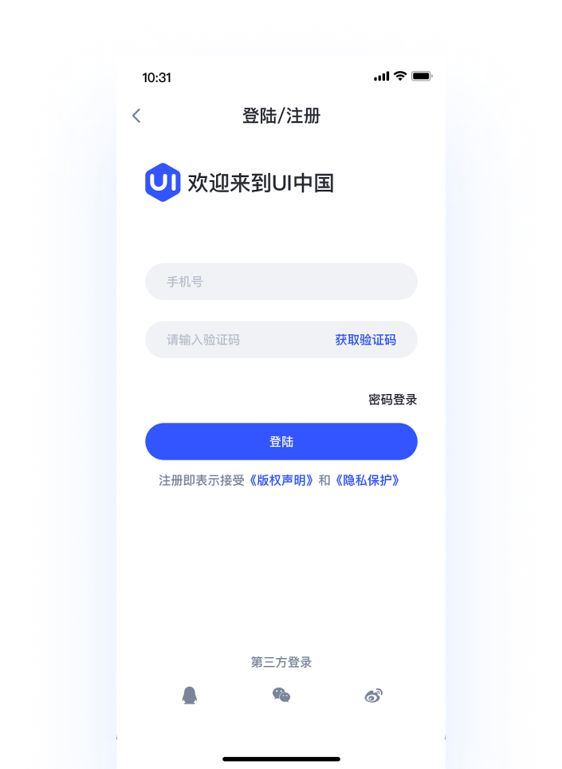
Layout reconstruction
UI/UX 2022
LoginSpecification
登录页面设计
由于签了保密协议再加上开发周期有限，并且种种原因急着上线，所以产品目前阉割了很多需求，此次作品也与上线作品有所出入，但是出于交互体验考虑，此次登录页减少了信息的填写，增加了页面的跳转，聚焦点较好!
Due to the signing of the confidentiality agreement, the limited development cycle and the urgent launch for various reasons, the product is currently. Castrate a lot of needs, and this work is different from the online work, but for the sake of interactive experience, this. The second landing page reduces the filling of information, increases the page Jump, and focuses better!

Slide 15
Product Thinking
产品思维
同理心
情绪
同理心故情绪和感受:“满足”““愉悦”“不爽”。 三个词很普通，所表达的深意:
愉悦
一个产品好不好
不爽
你可以呈度，一个产品到位不到位
生物化情绪
满足
你和一个人的关系好不好
你可以呈度，你和一个人的关系;
愤怒
你对你自己的认识
你可以呈度，你和一个人的关系;
恐惧
愉悦与不爽
关系
愉悦就是被满足。
1、满足了人就会愉悦，压抑了很久的需求突然被满足就是爽.
2、这是瞬间的情绪感受，如果有一件事能持续让你满足，那就是你的天分所在，是上帝给你的初始化密码.
“满足”和“愉悦”
一种绷了很久的需求，突然间被满足了，这种感觉叫“爽”。
满足就愉悦，不满足就不爽。
“不爽”与不“满足”
满足是度量产品、人与人关系的刻度

Slide 16
Prototype
覆盖用户的全生命周期
Cover The Whole Life Cycle Of Users
2.提供吸引并转化
1
决策
2
使用
我们如何让用户使用服务？如何向他们传递我们的服务价值和优点
我们如何让用户使用更便捷、体验更顺畅
使用前
考虑用
1.触达用户
感兴趣
使用中
使用服务
3.可用的好服务
3
发现
我们如何让用户注意到我们的产品或服务？
用户
重复使用
服务
使用后
4
留存
4.奖励忠诚用户
我们如何让用户使用更便捷、体验更顺畅

Slide 17
Operation
运营配图
以插图的形式应用于banner瓷片等运营模块。
How to integrate
mascots into
interface design?
Tab Icon
Tab图标
可以作为首页或者我的页面icon设计。
Category area icon
如何将吉祥物融入在界面设计中?
品类区图标
融入品牌基因，形成差异化设计，强化品牌记忆。
吉祥物作为有形的拟人化形象，能够更直观地为品牌代言，表现出产品的性格和气质。在应用过程中需要注意的是吉祥物的画风和性格要始终保持一致，是萌是丑还是贱。要像管理你自己的人设一样经营你的吉祥物形象。
Empty state
空状态
吉祥物在空页面可以有更多的情感化和个性表达。
Pop·ups
弹窗
吉祥物在APP设计中可发挥的空间很多
插图形式出现，丰富页面视觉，提升品牌友好度。

Slide 18
02
Elevator declaration
电梯
宣言
01.
24-35岁的一二线城市工作繁忙的都市青年
为了
02.
快速简单准确的分类垃圾并能够上门回收垃圾
他们的
03.
小白分类
百度搜索
回收宝
我们的
04.
是一个圾APP的垃圾分类整体方案解决服务尚
是一个

Slide 19
02
User Journey Map
用户
旅程图
直播大厅的内容更直观，更清晰
让用户快速知道直播的内容与进程
引导使用问答卡，优化问答卡的动效
知乎直播与知乎生态链接，让用户更容易发现知乎直播
直播入口设计更直观，易理解
直播见的信息过多时，也可以清晰直观
让互动更高效，更多元
关注主播后，可以收到相关直播与直播的信息
哇~我发现知乎居然有直播
直播间大家都
讨论什么呢？
主播看不到我
的提问
有点累了，但
挺有意思
上知乎充充电
寻找直播
观看直播
打开知乎
直播互动
推出直播
开启直播
等待观众
知识分享
写写我的专栏
看看从哪里可以开启直播
我的真捅间都没几个人
不知道有多少人听到我说的干货
人多互动时直猫问有点混乱
终于完成直额
让想要开启直播的用户更容易了解相关知识直播
直播间人少无活跃度引导主播吸引人气化解尴尬
保留下直播预约信息知识分享内容，并之后用于整理
直播预览时，主要会错过很多信息
直播过程中直播销售订单信息的可视化呈现

Slide 20
02
Project Appeal Annlysis
项目
诉求分析
通过点而研究的数据调研分析。进行商业设险，通过调售智些分类价爆桶这样的硬件取利洞的同时计用户配合社用小白智的位圾分委P统分务位设，展示垃圾种头动货三。引号用户将可回收垃圾进行上门回收从中承利，H意垃圾倒入都定分类增圾程
挖掘增量客户
挖掘增量客户
挖掘增量客户
增值（资深）
直播用户
引流
增值（资深）
互动（消遣）
浏览内容（好奇）

Slide 21
02
Stakeholder map
利益者
相关地图
通过点而研究的数据调研分析。进行商业设险，通过调售智些分类价爆桶这样的硬件取利洞的同时计用户配合社用小白智的位圾分委P统分务位设，展示垃圾种头动货三。
潜水
小透明
消费内容
观望
大佬
生产内容
资深主播
活跃用户
热爱使用直播的方式与观众分享交流，就是目前知乎观众层次不一，有时聊不起来
获得反馈经常在直播间评论，偶尔和主播消费内容连麦，感觉在知乎直播能学到东给予反馈活跃观众西，也不像听课那样枯燥
资深主播
给予反馈
获得反馈
消费内容
观望大佬
潜水小透明
不知道知乎还能直播呢,目前在知乎已经输出了一些高质量回答
极少进行内容输出的潜水群众，偶尔看直播，但对直播不是很感兴趣
活跃
观众

Slide 22
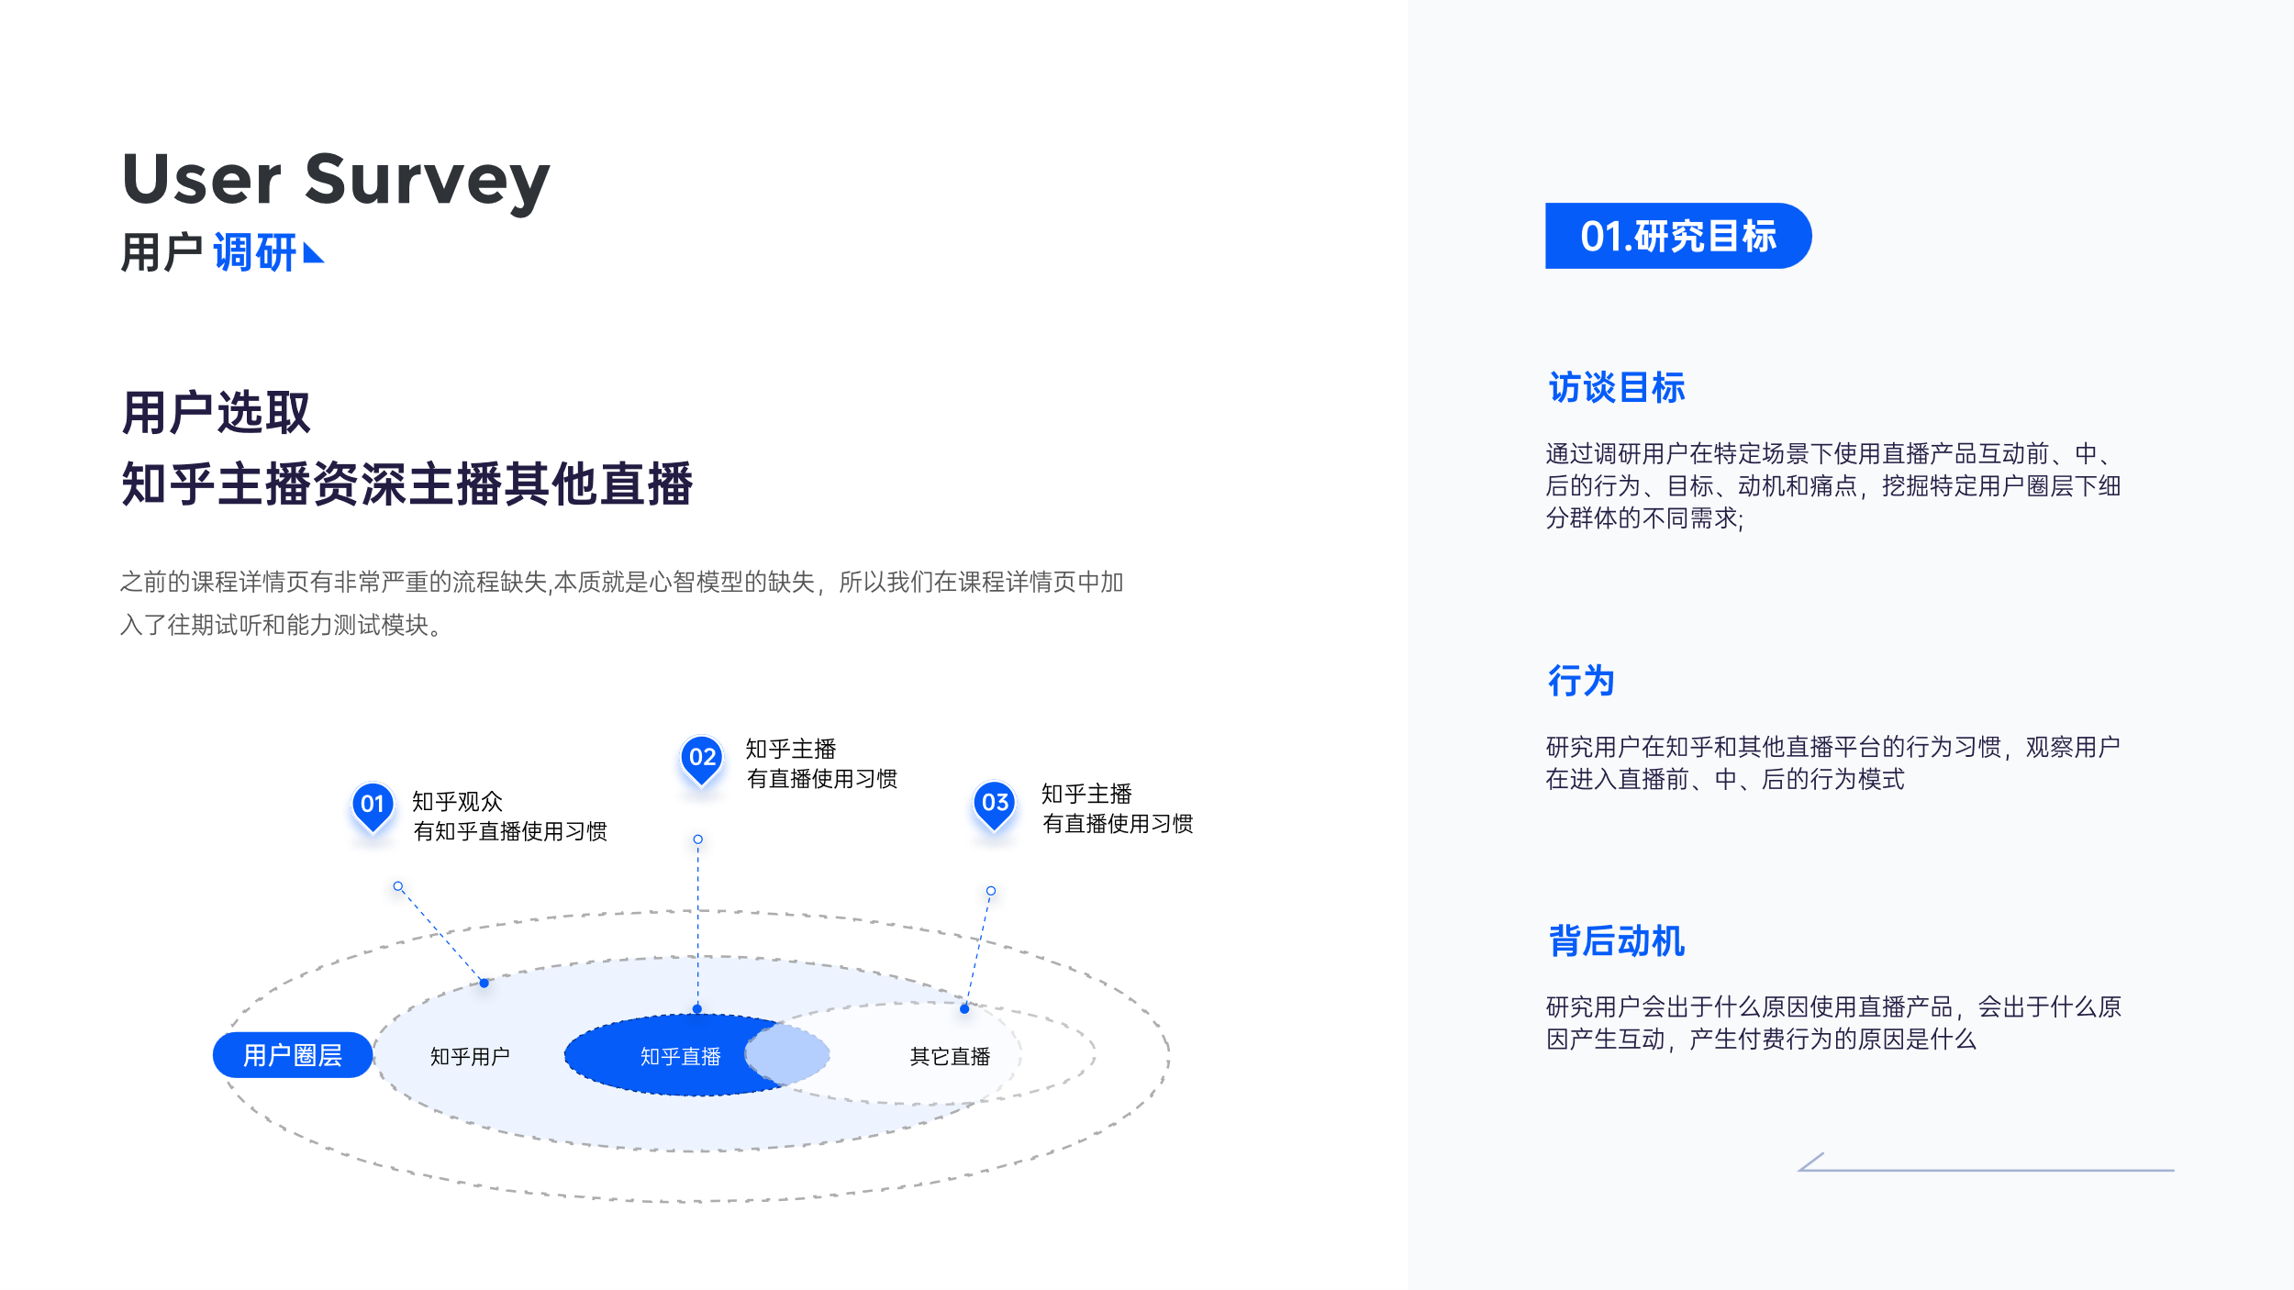
User Survey
用户
调研
01.研究目标
用户选取
知乎主播资深主播其他直播
访谈目标
通过调研用户在特定场景下使用直播产品互动前、中、后的行为、目标、动机和痛点，挖掘特定用户圈层下细分群体的不同需求;
之前的课程详情页有非常严重的流程缺失,本质就是心智模型的缺失，所以我们在课程详情页中加入了往期试听和能力测试模块。
行为
02
知乎主播
有直播使用习惯
研究用户在知乎和其他直播平台的行为习惯，观察用户在进入直播前、中、后的行为模式
01
知乎观众
有知乎直播使用习惯
03
知乎主播
有直播使用习惯
背后动机
研究用户会出于什么原因使用直播产品，会出于什么原因产生互动，产生付费行为的原因是什么
用户圈层
知乎用户
知乎直播
其他直播

Slide 23
USER GRO
Conceptual decision
概念
决策
主概念：
直播互动模式
1
2
辅助概念：
主播辨识度
8
交互可用性
5
问答机制
17
18
根据波士顿矩阵将需求进行优先级排序，选择产品价值高、用户体验好的明星类需求:主播端的3、4、8，观众端的3、4、5，两者可以合并成3个需求，针对这三个需求进行POV撰写和HMW拆解
最终的设计策略是「圆桌对谈+语音直播」的新互动模式，观众可以申请上麦/接受邀请成为知咖，手机直播时可上传头像/图片，点击主播/观众头像可查看其主页详情，增加问题墙追问和悬赏功能，观众可选择向主播/知咖提问和追问。
高
1
2
增加语言直播功能
增加圆桌对谈的互动模式
17
18
连麦列表和问题墙进行优先级排序,增加追问功能可拓展提问对象,向主播/其他观众进行邀请制提问
1
20
2
4
11
5
8
7
17
3
18
17
STEP 01
STEP 01
STEP 01
STEP 01
可实现性
直播互动
直播辨识度
问答机制
交互可用性
13
9
19
6
14
22
10
16
21
15
8
点击主播头像可查看其所在领域、回答过的问题
5
手机可上传课件/图片
低
用户价值
高

Slide 24
MinaDesign’s App
UI/UX 2022
Product status
目前用户主要场景需求是“搜素+购买"。我们以用户目标的强弱 特征去规划首页内容,首页不同板块对应着不同的用户,通过分析首页用户的特征对首页区域作针对性的规划,符合用户心智,促进首页转化
首页设计
信息层级混乱
体验参差不齐
品牌感较弱
使用效率低
Home Page Design
信息杂乱，内容拥挤。色彩繁多，过于花哨。
产品风格陈旧，操作方式、视觉表达不一，导致用户操作路径不一，体验舒适度参差不弃
产品一直没有设计规范文件，品牌对外输出弱。
多人协作设计过程中容易产生误差导致不一致和细节错误，新人设计师介入成本较高
过多信息展示难以让用户在短时间内发现重点
产品不能很好的潜入用户心智，和竞品区隔，没有建立良好的品牌感知
资源复用率低，设计研发资源投入产出比较低
01
02
03
04

Slide 25

Preliminary Assumptions
初步
假设
吉祥物作为有形的拟人化形象，能够更直观地为品牌代言，表现出产品的性格和气质。在应用过程中需要注意的是吉祥物的画风和性格要始终保持一致，是萌是丑还是贱。要像管理你自己的人设一样经营你的吉祥物形象。
打造「知乎特色」直播，以提高直播的「互动率」为指标
知乎特色
如何提高互动率
互动的价值
寻找答案……高效、针对性
知乎直播现有的互动功能:内容互动(分发与展示机制):投票、评论、主题展示;观众与主播互 动:送礼物、视频/语音对谈、关注、提问、查看提问;观众与观众?点赞
观众通过观看直播获取增加、提升个人能力观众通过和主播互动更有针对性地、实时解决自己的问题观众通过互动结实志同道合者观众通过互动拉近和主播的距离主播通过直播成为意见领袖主播通过直播互动增加原有的粉丝粘性主播通过直播增加新粉丝主播通过直播拓展人脉
获取知识……生动、有趣
开放讨论·…· 实时、真实感
提高互动率的方向:提升直播产品易用性、增加新的互动玩法、完善激励机制、提高互动反馈 机制、提高互动反馈机制、整合场景化功能布局

Slide 26
02
User Journey Map
用户
旅程图
寄件用户情绪
寄件前
运输中
派送/签收
收件用户情绪
触点
仪式感
寄件用户
选择惊喜送达
添加贺卡、心意
查看动态贺卡
分享给收件用户
收件用户
触点
仪式感
消息提醒
收到寄件用户分享
签收包裹
查看动态贺卡
分享朋友圈
保存收藏

Slide 27
UI/UX 2022
Optimization scheme
目前用户主要场景需求是“搜素+购买"。我们以用户目标的强弱 特征去规划首页内容,首页不同板块对应着不同的用户,通过分析首页用户的特征对首页区域作针对性的规划,符合用户心智,促进首页转化
视觉层级
体验优化
品牌统一
栅格布局控制留白疏密、卡片设计整合同类信息。
优化用户体验地图，统一操作路径提高体验一致性和友好性。
强调品牌色，减少辅助色，明晰色彩层级。
栅格布局控制留白疏密、卡片设计整合同类信息。
确保信息的显示足够清晰。
提取品牌DNA，统一图标风格。
微动效的加入，提高产品趣味性。
文字层级
重要信息加大突出，辅助信息弱化。

Slide 28
USER GRO
各变量的描述性统计
Descriptive statistics of each variable
平均值
调查问题
标准差
方差
Q1 塑造的景观具有观赏性
3.88
0.92
0.85
Q2 塑造景观具有视觉震撼力
3.81
0.86
0.74
Q3 望造的景观具有奇特性
3.52
0.94
0.88
04 休憩设施丰富齐全
3.43
0.96
0.92
Q5 休憩设施令人舒服
3.71
0.92
0.88

Slide 29

Design Optimization
设计
优化
产品前期分析
上传背景图片
切换圆桌
对谈模式
结束圆桌对谈模式
回到视频直播间
开始语音对谈
产品前期分析
回答观众问题
直播间
进一步追问
是否接受主播
邀请加入知咖席位
继续观看直播
选择相主播/知咖悬赏提问
直播间
查看主播详情
申请上麦
继续语音对话
回答观众问题
关注主播
UI/UX 2022

Slide 30
Design Optimization
设计
优化
敏捷开发平台应用
全方位用户接入
流程监控预警平台（BI）
浏览器
微信/APP
智能设备
邮件
流程监控
集团用户
系统预警
子公司门户
统一信息门户（单点登录、审批集成、消息推送）
统计分析
公告/会议/车辆/设备点检...
统一流程运营平台
流程中心
应用敏捷开发
统一业务集成平台（ESB）
SAP
浪潮财务
浪潮财务
CRM
人力系统
研发系统
工程系统
MES
SRM…

Slide 31
产品功能矩阵
UI/UX 2022
Product function matrix
金融
家电
零售
O2O
物流快递
政府
行业/场景
网点布局/网店运营/保险出险
区块派单/订单统
计/路径规划
业务拓展/营销片
区/外勤管理
社区作战/线下营
销/竞品分析
区块派单/订单统
计/电子围栏
点位管理/空间检
索/权限管理
应用服务
点位上图
区块上图
轨迹上图
空间检索
空间计算
在线SaaS+API产品
IOS SDK
Android SDK
小程序
空间数据托管
空间检索
空间计算
GIS模型服务
平台服务
数据存储
数据编辑
周边检索
多边检索
业务数据运营
等时圈/等距圈
自然街区
数据查询
数据同步
区块相交查询
检索高德AOI
数据融合计算
智能分区
线路排程服务
数据服务
企业业务数据存储服务
高德POI数据服务
高德AOI数据服务
高德行政区划数据服务
高德地图数据服务

Slide 32

业务前台
智能分析
标签系统
用户画像
数字化运营
数字化管理
数字化供应链
应用服务
开发套件
数据标准体系建设
数据治理平台
自助查询系统
应用数据层（ADS）
数据地图
数据雪源
指标系统
敏捷开发平台
DWD
(公共明细）
DWD
(公共汇总）
数据质量中心
数据中台
数据集成工具
操作数据（ODS）
数据资产中心
数据后台
大数据基础设施（计算和存储平台）
数据源
数据库
埋点采集
服务器日志
爬虫数据

Slide 33
02
Optimization Objectives
优化
目标
寄件用户
差异化体验
可视化
参与感
仪式感
营造惊喜
Sense Of Participation
Ritual sense
Create surprise
互动性
自定义内容
收件用户
口碑传播

Slide 34
02
Optimization objectives
优化
目标
改版背景
产品目标
设计目标
设计愿望
品牌
品牌重塑，构建统一的风
格体系
Brand
时代背景
行业趋势
行业趋势
时代背景
明确定位
提升知名度
视觉
多场景渗透，同质化突围形成品牌记忆点
时代背景
Vision
行业趋势
行业趋势
行业趋势
体验
产品与品牌传递相结合构建长期的体验壁垒
Experience

Slide 35
02
Optimization objectives
优化
目标
轻松的获取知识
用户体验
易懂、智能、可靠、亲民
温度
轻松
专业
产品价值
用户需求
实用
一站式装修平台
寻灵感、看知识、找服务
有温度的产品
专业使用的装修内容

Slide 36
02
Cost Thinking
成本
思维
设计前置、指导视觉定位
01
02
03
04
05
需求周知
制定模板
下单
输出审核
需求方
设计方
需求方
QCP
设计审核
需求鉴定
01
重要级别
提升审核效率、减少不必要沟通
保障视觉品质
02
难度系数
批量需求输出效率
03
匹配负责人

Slide 37
02
Cost Thinking
成本
思维
感官识别
占领任职
充分外化
重复记忆
情感纽带
瞬间记忆
短期记忆
品牌感情化寄托
常见认知联想
全链路品牌曝光
品牌主张被认同
超级符号、IP、品牌字体/色系
场景维度、感官维度
情绪高点惊喜感
视觉差异化
保持一致性
周期性营销活动
成就感和获得感

Slide 38
02
Cost Thinking
成本
思维
细节上的处理
设计精细化
迭代
是否精细
高要求/质标准
设计师
自我修养
细节决定一切精细度
是否粗糙
设计走查
修改
设计是否精心化

Slide 39
02
Cost Thinking
成本
思维
客满度
工作提效
客户满意度
平均住院日缩短
患者状态即时响应
持续项目合作
业务诉求
PC端
用户需求
医护工作时效提高
地图服务效率提升
尾款回款时效
不良事故/纠纷减少
事件分析精准
业务增长
绩效考核
医护绩效考核=平均住院日+不良事故发生率+...

Slide 40
02
Cost Thinking
UI/UX 2022
成本
思维
存在什么问题？
设计不统一
适配规则乱
无设计语言
内外销官网设计不统一
设计细节不统一
大量界面无适配规则
适配效果不佳
无统一设计语言指引
未体现统一的品牌调性
01
02
03

Slide 41
02
Cost Thinking
UI/UX 2022
成本
思维
产品目标
产品&用户价值提升
产品数据增长
业务诉求
用户需求
业务行业破局
设计目标
不同场景下用户诉求满足
产品内容ROI升级
提升产品用户价值
产品数据增长
通过设计手段实现
产品体验&用户价值提升
互动模式多样化
通过设计手段实现
提升产品转化数据增长
满足
满足

Slide 42
02
Cost Thinking
UI/UX 2022
成本
思维
设计目标
通过设计手段实现
产品体验&用户价值提升
通过设计手段实现
提升产品转化数据增长
基础体验
消费转化
不同场景用户体验优化
提升产品对于用户的体验价值
基于内容消费路径建立转化机制
带来付费营收增长
找内容
看内容
阅读前
阅读中
阅读后
多维呈现 提升决策
打磨核心阅读体验
降低付费门槛
满足用户爽点
培养持续消费

Slide 43








覆盖用户的全生命周期
UI/UX 2022
Cover The Whole Life Cycle Of Users
目标人群
价值抓手
价值载体
一线白领
权益
包括免广、高清、独家内容等会员权益
权益玩法
宝箱
集卡
红包
抽奖
中老年用户
悬念
用户在好奇心的驱动下想知道后续的剧情
年轻女性
游戏
节目
教育引导
视觉氛围
尾贴教育用户如何操作找到感兴趣的内容
漫画
促销
白嫖党
下沉男性
品牌感知
包括免广、高清、独家内容等会员权益
价值联想
话术表达
亮明钩子
首页承接
预留悬念
学生党
模型重复
结合首页承接策略，给用户更顺畅的体验

Slide 44
覆盖用户的全生命周期
UI/UX 2022
Cover The Whole Life Cycle Of Users
留存率
流失指数
点击指数
0-3s关键去留期
决策是否继续观看
后5s关键决策期
1.0
用户兴趣增强，着重引导下载
0.8
15s观看疲惫期
适当反转情节有助提升留存
0.6
0.4
0.2
时间轴
5s
10s
15s
20s
25s
CORE
3S播放率
完播率
CTR
CVR
核心指标

Slide 45
覆盖用户的全生命周期
UI/UX 2022
Cover The Whole Life Cycle Of Users
情境目标
用短视频让更多用户感到价值
完成下载并打开优酷的行为
用户视角
STAY
WATCH
ACTION
停留
观看
行动
短广结构
FRONT
MIDDLE
REAR
前
中
后
娱乐化包装
奠定主题基调
渲染视觉氛围
烘托产品价值
视觉层面
吸睛开篇
高能叙事
强力号召
内容力增强
1-3s
4-24s
25-30s
逻辑层面
极致获得感
循序渐进 在转化的零界点推动用户行动
体感层面
预期效果
打破刻板印象：去广告心智
结合优酷内容、可复制
亮明钩子、指引行动

Slide 46
覆盖用户的全生命周期
UI/UX 2022
Cover The Whole Life Cycle Of Users
潜在流量
用户与内容产生[关系]的手段
平台内容
内容宣发
活动营销
游戏玩法
权益引导
广告投放
渠道合作
自然用户
竞对用户
渠道用户
沉睡用户
…
OGC
P/UGC
周边衍生
中视频
…
公寓场景
私域场景
商域场景
二三方场景
应用商店
厂商预装
社交平台
…
小程序
社群营销
好友种草
公众号
…
信息流广告
KOL投放
搜索广告
异业合作
…
激发用户
产生兴趣行动
触达
吸引
转化
提炼曝光
内容价值优势
利用内容
产生关系
价值刺激
行动意愿
产生内容
消费PUV

Slide 47
01
用户访谈
/ USER INTERVIEW
资深用户
围观
普通
武文：F2F
研研：视频访谈
猫叔：视频访谈
曼曼：视频访谈
小米：语音访谈
产品王语音访谈
钱行：语音访谈
小美：语音访谈
研研：视频访谈
1years
2years
3years
4years
5years
6years
入口在哪？
预约功能能不能满足
没有搜索/分类
气氛太冷淡
提问和评论无区别
不知道主播何时回答
标题与内容不符
主播没话题
感觉无聊
找内容:多数用户反馈找不到内容或找内容需要很长时间
气氛:主播间气多 氛太差，导致不想互动离开
预约:从预约里面信息单一/提醒不到位/希望可以提前提问
提问:不知道别! 的答案/和评论区别不大
内容:内容质量很差，标题与内容不符合

Slide 48
02
PART.2
CORE VALUE
核心价值
ADVANTAGE
优势
专注地图，拥有国家甲缓测绘资质，超过 6000万个PO1790万公里道路数据。提供了国内专业的手机地图
MISSION
使命
致力打造"零开发量”产品，让开发成本降任，是我们的使命。
VISION
愿景
将物理世里一切有价值的数据打上“位置"标等，将直实世界映射在地图，在地图上还质真实世界。

Slide 49
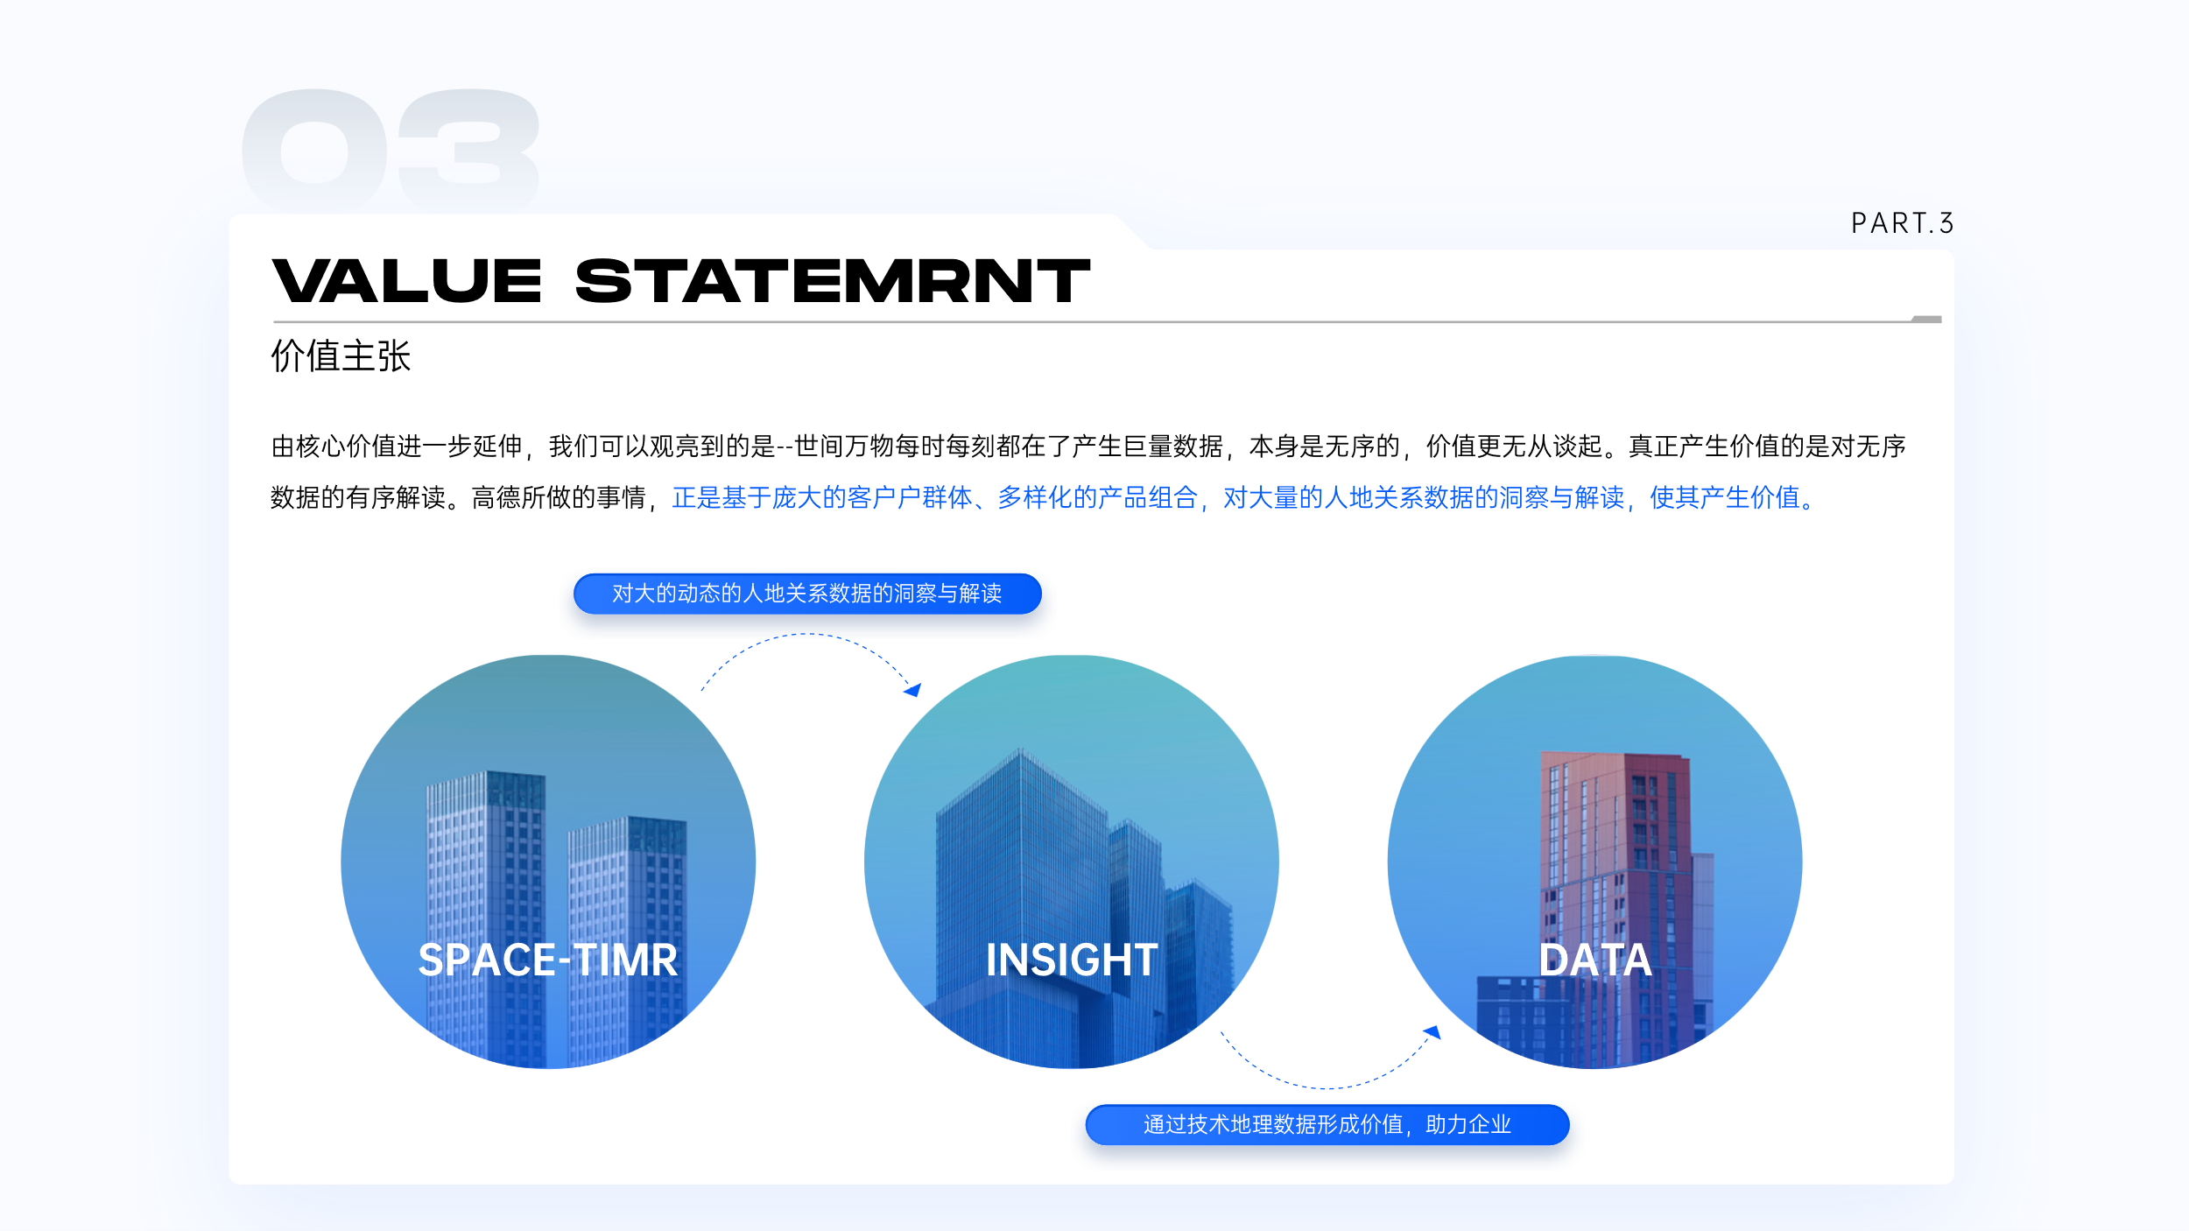



03
PART.3
VALUE STATEMRNT
价值主张
由核心价值进一步延伸，我们可以观亮到的是--世间万物每时每刻都在了产生巨量数据，本身是无序的，价值更无从谈起。真正产生价值的是对无序数据的有序解读。高德所做的事情，正是基于庞大的客户户群体、多样化的产品组合，对大量的人地关系数据的洞察与解读，使其产生价值。
对大的动态的人地关系数据的洞察与解读
SPACE-TIMR
INSIGHT
DATA
通过技术地理数据形成价值，助力企业

Slide 50

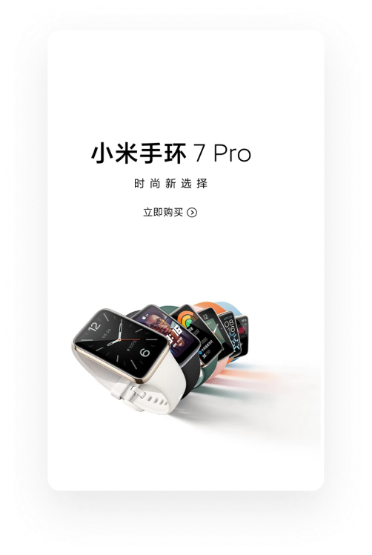


Multi-modal Smart Empowers Xiaomi Smart Home
UI/UX 2022
我们的应用场景：多模态智能赋能小米智能家居
基于旭日二代芯片赋能智能家居升级
人脸识别
OpenExplorer
（天工开物）
人形检测
Service
Tool Chain
猫狗识别
Chip
Algorithms
迭代识别
Sunrise X2
骨骼关键点

Slide 51
02
Cost Thinking
UI/UX 2022
成本
思维
体验
管理
方法工具
UES
NPS
最佳体验
生态
用户
产品使用体验度量体系
用户口碑
PXM

Slide 52
04
PART.4
BRAND CONTRUCTRE
品牌架构
由核心价值进一步延伸，我们可以观亮到的是--世间万物每时每刻都在了产生巨量数据，本身是无序的，价值更无从谈起。真正产生价值的是对无序数据的有序解读。高德所做的事情，正是基于庞大的客户户群体、多样化的产品组合，对大量的人地关系数据的洞察与解读，使其产生价值。
愿景
用户
数据
使命
企业
洞察
优势
高德
时空
核心价值
价值传递
核心价值

Slide 53



01
PART.1
CORE VALUE
核心价值
高德正在进行的位置大据探索与实践,高德地图开放平台通过其服务的三十万然应用,每日百亿级的位置谓求和相关行为,对现实世异做了人祥走向、区域热度、行为促好等分析和洞察,试国通过数据田像还原一个在我们身边熟恶却又陌生的世界。
ADVANTAGE
平台提供农业主体信息归集服务,打造“农业信用数据库”和“农业信用服务平台”,并建立客观评价标准提供信用查询与信用评价服务
VISION
平台提供农业主体信息归集服务,打造“农业信用数据库”和“农业信用服务平台”,并建立客观评价标准提供信用查询与信用评价服务
MISSION
平台提供农业主体信息归集服务,打造“农业信用数据库”和“农业信用服务平台”,并建立客观评价标准提供信用查询与信用评价服务

Slide 54
云图
快捷的位置云计算
电商
消费者
E-commerce
Consumer
How to integrate
mascots into
interface design?
游戏
玩家
企业
Game
Player
用户
CUMPANY
CUSTOMER
物流
地理渲染
应用
数据可视化
司机
Logistics
发挥数据的价值
Driver
社交
将真实世界映射在地图
处理
在地图上还原真实世界
开发者
Social Contact
经过分析处理的数据
Developers
如何将吉祥物融入在界面设计中?
采集
对世界的抽象记录
真实世界
吉祥物作为有形的拟人化形象，能够更直观地为品牌代言，表现出产品的性格和气质。在应用过程中需要注意的是吉祥物的画风和性格要始终保持一致，是萌是丑还是贱。要像管理你自己的人设一样经营你的吉祥物形象。
道路 / 建筑 / 水系 绿地 ···
高德位置
API/SDK
权威的位置大数据
专业、易用的地图开发工具
Technologe
Dato
Service
Tools
数据
AMAP
服务
工具
技术
高德

Slide 55
OPPO营销商业产品全景图，打造“广告服务化”的全新产品逻辑
OPPO MARKETING PANORAMA OF COMMERCIAL PRODUCTS, CREATING A NEW PRODUCT LOGIC OF "ADVERTISING SERVICE"
创意中心 ｜ RTA+CPA ｜内容模版
消费预约 ｜ 交通订票 ｜外卖服务
其他
锁屏后一屏 ｜ AM ｜ 全局探索
互动创意 ｜ 融合投放
APP ｜ H5 ｜快应用
企业主
服务内容
营销平台
服务链接
用户
匹配服务
智能大脑
主动使用
用户运营
场景理解 ｜ 内容理解 ｜ 用户理解
排序机制 ｜ 体验因子 ｜ 模型预估
实时监控 ｜ 智能拓展 ｜ 策略引擎
服务预约
自然关注
广告账号
Q企号
视频号
广告账号
其他
数据沉淀

Slide 56
OPPO营销商业产品全景图，打造“广告服务化”的全新产品逻辑
OPPO MARKETING PANORAMA OF COMMERCIAL PRODUCTS, CREATING A NEW PRODUCT LOGIC OF "ADVERTISING SERVICE"
直播录播授课
互动连麦
直播答疑
课中
创建班级
课后作业测验
添加教学活动
班级互动讨论
分享引流入班
教学流程图
学习数据统计
课前
课后

Slide 57

Our application scenarios
UI/UX 2022
我们的应用场景：多模态智能车内交互解决方案，引领车载AI技术潮流
基于征程二代的多模人机交互赋予汽车生命与智慧
让汽车更懂你
人脸识别
疲劳驾驶
唇语识别
视觉与语音融合
1+1>2
视线追踪
进行疲劳监测，并判定疲劳驾驶等级进行预警
噪音的背景下，通过唇语进一步提升语音识别率，双重保险
语音输入
唇语命令词
边缘Ai计算
智能音乐
智能车窗
表情识别
接听电话时自动降低多媒体音量
监测抽烟，根据车速适度打开车窗和空气净化器
视觉输入
手势识别
多模感知
融合
儿童遗留监控
交互行为
输入
语音识别
对车内遗留儿童进行监测，并对驾驶员预警
前端信号识别

Slide 58
Business Model
UI/UX 2022
商业模式
差异化扩展
支持客户将自研算法与地平线成熟算法结合使用，从而让客户达到自主可控的差异化价值
Ai服务
AioT参考方案
开源使用
快速落地
开源参考案例，参考算法，AI中间件，比传统芯片公司提供更多的AI支持
Ai中间件
我们提供完整的芯片+算法SDK，方便客户在项目紧急时快速落地
工具链
参考算法
商用算法
芯片

Slide 59
Our application scenarios
UI/UX 2022
我们的应用场景：多模态智能车内交互解决方案，引领车载AI技术潮流
X3M
Hi3519AV100
RV1126
SSC339G
CPU
4xA53
2xA53
4xA7
? ?
NPC
5Tops
2Tops
2Tops
1Tops
ISP
8M@60fps
3Frame-HDR
8M@60fps
2Frame-HDR
8M@60fps
3Frame-HDR
8M@30fps
Video Codec
4K@60fps
MJPEG/H.264/H.265
4K@60fps
MJPEG/H.264/H.265
4K@30fps
MJPEG/H.264/H.265
4K@30fps
MJPEG/H.264/H.265
Video In
MIPI-CSI 8M@60fps
MIPI-CSI 8M@60fps
MIPI-CSI 8M@60fps
MIPI-CSI-RX 8M@30fps
Video Out
MIPI-DSI/BT11201080P@60fps
MIPI-DSI/BT1120
1080P@30fps
HDMI 4K@60fps
MIPI-DSI/RGB
1080P@60fps
? ?
USB3.0
100M/1000M EMAC
3xSDIO
I2C/SPI/I2S/ADC/PWM
USB3.0+USB2.0
100M/1000M EMAC
3xSDIO
I2C/SPI/I2S/ADC/PWM
USB2.0
100M/1000M EMAC
2xSDIO
I2C/SPI/I2S/ADC/PWM
Peripheral
? ?

Slide 60
X3M specifications
X3M规格
Core
Video Codec
Security
CPU：ARM® Cortex®-A53，4xCore, up to 1.2G
BPU：(Bernoulli Arch) 2×Core，up to 1.0G
MCU：ARM® Cortex®-R5 up to 500M
H.265 (HEVC) Encoding and Decoding：
AES, DES, and 3DES encryption and decryption
RSA signature verification
Security Boot
eFuse
Model Protection Engine
Main profile, L5.1
4K@60fps
H.264 Encoding and Decoding
Baseline/Main/High profiles, L5.1
4k@60fps.
External memory
JPEG Encoding and Decoding
x32 off-chip DDR4/LPDDR4/LPDDR4X DRAM
Up to 4 GB capacity
Maximum speed up to LPDDR4/LPDDR4X-3200 and DDR4-3200
eMMC 5.0 flash
SPI Nand/NorFlash
16Mpixels
Power Management
CBR, VBR, AVBR, FixQp and QpMap bitrate control
Temperature monitor
DVFS
Deep sleep mode
Video Interface
Peripheral
MIPI-CSI2 Rx: 8Lane(4+2+2 or 4+4)
DVP
MIPI-DSI @ 4Lane
BT.1120/656 Output
RGB888/656 LCD IF
Package
1×USB 3.0 DRD(Dual-Role Device)
1×1G Ethernet MAC
3×SDIO/SD3.0
3×SPI
6×I2C
4×UART
2×I2S (TDM x8)
9xPWM
RTC/Timer
Watchdog
FCBGA484，0.65mm pitch
15 mm x 15 mm
ISP
Software
8M@60fps
HDR：3-Frame Exposures
3DNR/LDC/GDC
Linux SDK and Tool Chain
ISP Tuning Tool
Open Explorer(AI Toolchain, Model Zoo, AI Express)

Slide 61
X3 performance vs Hi3559AV100
UI/UX 2022
X3性能 vs Hi3559AV100
1000
0.9
750
0.675
FPS
500
500
MAC Utilization
250
0.45
0
0.225
VGG16
(28.58GOPS, 2014)
ResNet 18
(3.55GOPS, 2015)
MobileNet v1
(1.14GOPS, 2017)
MobileNet v2
(0.86GOPS, 2018)
VarGNet
(0.67GOPS, 2019)
Horizon X3 MAC Utilization
Horizon X3 FPS
H AI Chip(4Tops) MAC Utilization
H AI Chip(4Tops) FPS

Slide 62

X3 performance vs AML C308x
UI/UX 2022
X3性能 vs AML C308x
帧率对比(224*224)
模型转换精度对比
自研Bernoulli二代架构
MAC 利用率 > 80%
精度损失 < 1%
真实有效算力: ~5Tops
110.8fps
669.25fps
74.96%
70.81%
-9.79%
1.44X
-9.1%
4.86X
76.8fps
65.17%
137.7fps
61.71%
Resnet 50
Mobilenet v1
Resnet 50
Mobilenet v1
Horizon X3（5Tops）
AML AI Chip(4Tops)

Slide 63
Security protection mechanisms
UI/UX 2022
安全保护机制
高级别硬件安全保护机制
Authorization
Service
Online
Online
Secure Boot：确保非法软件无法运行在X3
模型自动加载：在Boot阶段，模型被直接加载到BPU运行空间
严格内存隔离机制：为BPU创造绝对安全的运行空间，避免核心模型或数据的泄露
Authorization
SDK
Open
App
BPU
Task
BPU
Task
BPU
Task
BPU Driver
完善灵活的授权管理服务
CPU Open World
Secure
Data
BPU Trust World
Kernel
Model
支持远端Online授权和离线授权
CPU
Open Memory
BPU
Isolation Memory
支持授权模版自定义、授权码发放、账户权限管理、授权审计等服务。
Secure Engine

Slide 64
Algorithm multi task scheduling mechanism
UI/UX 2022
算法多任务调度机制
主流AI芯片算法任务调度机制
基于完整Reference的任务调度
Ref 0 Pri L
Ref 1 Pri M
Ref 2 Pri H
不支持任务抢占
X3算法任务调度机制
基于时间片的BPU任务调度
Ref 0 Pri L
Ref 1 Pri M
Ref 2 Pri H
Ref 1 Pri M
Ref 0 Pri L
基于优先级的BPU任务抢占
Cortex-A53
调度机制的优势
BPU Core 0
BPU Core 1
BPU Scheduler
显著简化复杂场景下，多模型算法任务的调度
Ref 0
BPU Driver
Ref 3
显著提升高优先级任务的实时性
Ref 1
Ref 4
提升BPU利用效率
Ref 2
Ref 5

Slide 65
Algorithm multi task scheduling mechanism
UI/UX 2022
算法多任务调度机制
提供开放易用AI芯片开发软件栈以及丰富场景算法仓库支持客户更快、更省、更高效完成场景应用落地
50%
50%
工程研发节省
AI应用开发中间件 AI Express
70%
90%
算法研发节省
提供完整应用参考方案
开放，可灵活定制
低开发门槛
AI芯片工具链 AI Toolchain
算法研发节省
训练成本节省
灵活适配业界流行框架
深度优化，提供优秀的能耗比
模型仓库 Model Zoo
成熟可量产的算法库（人脸/人体/骨骼/手势等）
预训练的业界SOTA流行模型，客户可针对自有数据Finetune
领先业界的自研网络框架（开放）

Slide 66
Reference algorithm helps customer self research
UI/UX 2022
参考算法助力客户自研
地平线
开源数据集/地平线数据
地平线SOTA参考算法
面向客户开源并提供算法服务
客户
客户数据
客户Finetune
训练+迭代
客户自研算法
参考算法节省客户探索时间
让客户自主可控，积累自身能力
领先的算法能力
CVPR 2020, Waymo Open Dataset Challenge, 第一名
ECCV 2018, COCO Panoptic Segmentation,第二名
ICCV 2019,The Lightweight Face Recognition Challenge，第一名
ECCV 2018, COCO Human Keypoint Detection,第三名
2019YouTube video object segmentation,第二名
ECCV 2018, Workshop COCO Object Detection,第三名
2018YouTube video object segmentation,第二名
kitti stereo 2015, 第一名

Slide 67
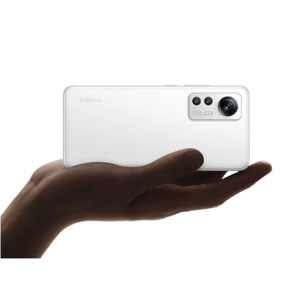
AI development Middleware
AI开发中间件 —— 降低客户嵌入式开发难度
AI Express中间件：定制自己的场景应用方案
算法模块
业务策略模块
搭积木：易上手的API，基于成熟的模块，快速搭建算法工作流
高性能：异步并发执行引擎，充分发挥硬件能力
人脸检测与跟踪
人脸属性
人脸抓拍
以人脸抓拍场景方案为例
人脸关键点
Imk Method
视频流
人脸检测
目标跟踪
人脸过滤
人脸优选抓拍
CNN Method
Tracking
Method
Filter Method
Select Method
人脸朝向
Pose Method
内置算法模块（例如检测，目标跟踪等），可与Model Gallery中算法模型结合使用
提供丰富的、高度可复用的算法模块、业务策略模块和算法SDK Demo
开放的编程接口，支持用户快速自定义业务策略模块以及其他算法模块
配合XProto原型框架，可以直接将组装后的Workflow SDK托管到AI SoC中运行

Slide 68







Reference algorithm helps customer self research
UI/UX 2022
参考算法助力客户自研
训练
优化&转化
部署
量化训练方案
定点
模型
编译工具
芯片定
点模型
预测库
量化训练工具
标注
数据
定点
模型
浮点转换工具
芯片定
点模型
浮点转定点方案
量化训练需要通过地平线提供的Mxnet/TF插件重新训练，可以保持训练与上板精度不变
浮点转换支持丰富算子，支持Caffe，Pytorch/TF等需要通过ONNX转换，精度损失大部分保持在0.5-1%以内

